Slide 1
Лекция 5. Становление учения о морфемике и словообразовании в русской лингвистике XVI-XVIII вв.
План
Грамматики церковнославянского и русского языков XVI-XVIII вв.
Становление учения о морфемике и словообразовании в доломоносовский период.
Становление учения о морфемике и словообразовании в ломоносовский период.

Slide 2
В. П. Коровушкин
«Дериватологическая мысль в истории языкознания»
(Учебное пособие), Череповец, 2002

Slide 3
Арискина О.Л.
История возникновения и развития русской лингвистической мысли: эволюция учения о морфемике и словообразовании (XVI–XVIII вв.) : монография / О. Л. Арискина. – Саранск : Изд-во Мордов. ун-та, 2011. – 214 с. (14,18 п. л).

Slide 4
Грамматики доломоносовского периода
«Грамматика славянскаго языка» [1586],
«Адельфотис: Грамматика доброглаголиваго еллино-словенскаго языка. Совершеннаго искуства осми ча-стей слова [1591],
«Грамматика словенска совершеннаго искуства осми частей слова и иных нужных новоставлений» [1596] Л. Зизания,
«Грамматика словен-ския правильное синтагма» [1619] и «Грамматика» [1648] М. Смотрицкого,
«Грамматика, или Писменница языка словенскагω тщателемъ въ кратц издана въ Кремянце» [1638] А. Пузины,
«Грамматика славенская въ кратц собранная въ Грекославенской школе яже въ великомъ Нове граде при доме архиерейскомъ» [1723] Ф. Максимова.

Slide 5
Грамматики ломоносовского периода
«Грамматика» [1738–1740] В.Е. Адодурова ,
«Российская грамматика» [1755] М.В. Ломоносова,
«Российская универсальная грамматика или Всеобщее писмословие, предлагающее легчайший способ основательного учения русского языка, с седмью присовокуплениями разных полезных учебных и полезнозабавных вещей» [1769] и «Книга письмовник, а в ней наука российскагω языка с седмью присовокуплениями разных учебных полезнозабавных вещесловий» [1788] Н.Г. Курганова,
«Опыт нового российскаго правописания утвержденный на правилах российской грамматики» [1773] и «Краткiя правила по изучению языка российскаго» [1790] В.П. Светова,
«Российская грамматика» [1981] А.А. Барсова,
«Краткая российская грамматика, изданная для народных училищь Россiйской имперiи по высочайшему повел нїю царствующiя императрицы Екатерины Вторыя въ Санктпетербург » [1787] Е.Б. Сырейщикова,
«Начальные основания российской грамматики, в пользу учащегося в Гимназии при Императорской Академии наук юношества составленная» [1788] П.И. Соколова,
«Основания российской словесности» [1792] А.С. Никольского,
«Грамматика, руководствующая к познанию славено-российскаго языка» [1794] Аполлоса,
а также лингвистические произведения В.Н. Татищева и А.П. Сумарокова.

Slide 6
АДЕЛЬФОТИС
«О седми видехъ производныхъ именъ»

Slide 7
Лаврентий Зизаний

Slide 8
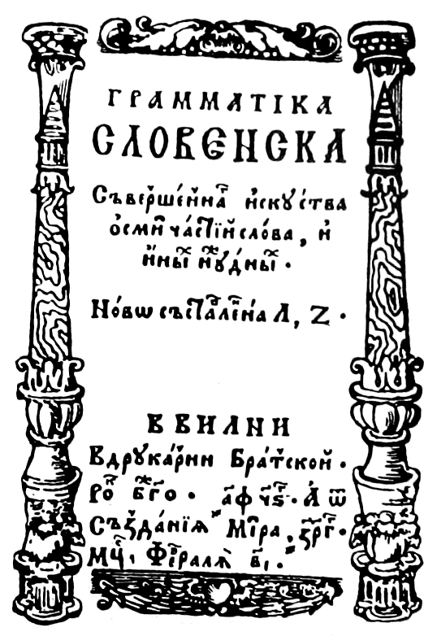
Лаврентий Зизаний

Slide 9
Лаврентий Зизаний
Ввел термин «значащая часть слова» = морфема

Slide 10
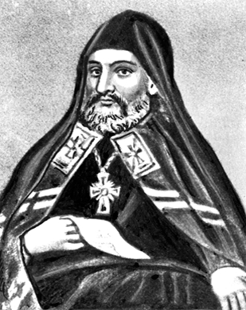
Мелетий Смотрицкий

Slide 11
Мелетий Смотрицкий
Все части речи классифицировал по принципу производности – непроизводности

Slide 12
Афанасий Пузина и Федор Максимов
завершили доломоносовский этап изучения морфемики и словообразования

Slide 13
В.Е. Ададуров (Адодуров)
понятие о нераздельных предлогах (синоним современной приставки).
впервые затронут вопрос об алломорфах и их функциональной и стилистической дифференциации.
методика отграничения сращений от композитов.

Slide 14
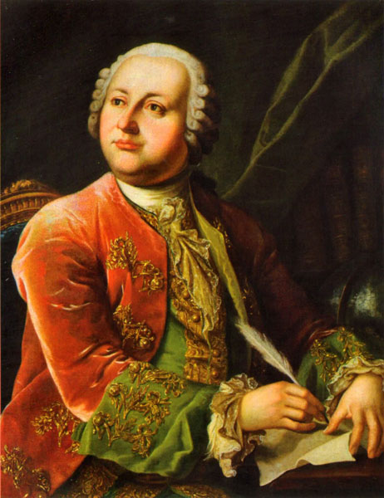
М.В. Ломоносов

Slide 15
М.В. Ломоносов
1. Тенденция к противопоставлению сложения и производности
2. Тенденция к выделению словообразовательных типов.
3. Тенденция к оформлению понятия «словообразовательное значение».

Slide 16
Н.Г. Курганов
предложил разделить грамматическое учение на три части: произведение слов, сочинение и правописание слов.
сослагательные предлоги

Slide 17
В.П. Светов
тенденция к разграничению синхронного и диахронного словообразования

Slide 18
А.А. Барсов
Дефинировал термин словопроизвождение
Внимание к словообразовательному значению
Определил термин корень
Терминологически разграничил явления словообразования и словоизменения: в словообразовании исходная единица – главный корень, односложный корень, а в словоизменении – начало, т. е. начальная форма

Slide 19
А.С. Никольский
вводит в научный обиход термин морфемики состав слова, который включает в себя и собственно словообразовательные признаки – первообразность и производность.
пишет о словопроизводстве неморфологической природы

Slide 20
Аполлос
впервые сделан шаг к постижению понятия нулевой морфемы
положено начало словообразовательному анализу

Slide 21
СПАСИБО
за внимание

